Slide 1
第二章
视觉系统
数字图像处理

Slide 2
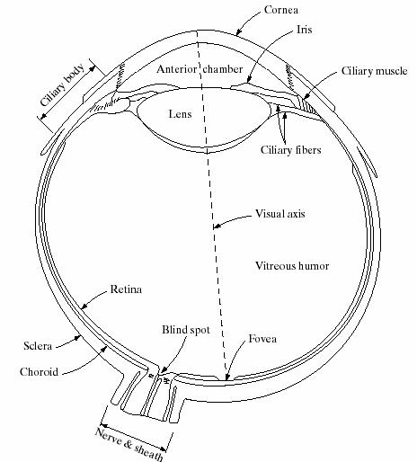
一、人眼构造
第２章 视觉系统
第一节 视觉感知要素
视网膜：位于眼球后部的内壁，由分离光接收器(细胞)构成，为人提供图案视觉
视网膜分为锥状体和杆状体

Slide 3
一、人眼构造
第２章 视觉系统
第一节 视觉感知要素
锥状体：位于视网膜中间(中央凹，约1.5mm x 1.5mm),有600-700万个，对颜色灵敏度高(有红、绿、兰三种锥状体)，分辨图像细节(白昼视觉)。
杆状体：分布在视网膜表面,有7500-15000万个，无彩色感觉,在低照明度下对图像较敏感，用来给出视野内一般的总体图像(夜视觉)

Slide 4
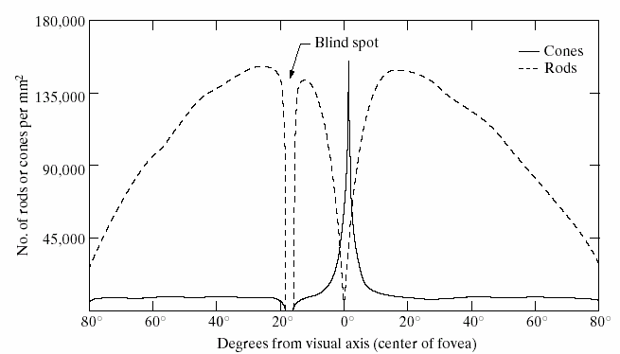
一、人眼构造
第２章 视觉系统
第一节 视觉感知要素
锥状体与杆状体在视网膜上的分布如下图所示

Slide 5
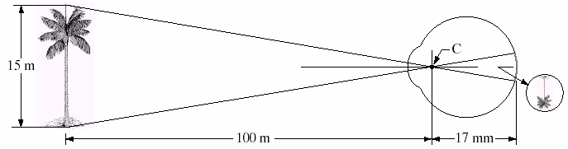
二、眼睛中图像的形成
第２章 视觉系统
第一节 视觉感知要素
通过晶状体的调节，自然界中的界物，主要投射到中央凹上

Slide 6
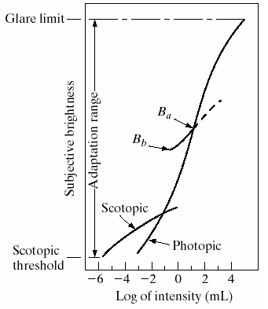
三、亮度适应和鉴别
第２章 视觉系统
第一节 视觉感知要素
亮度适应范围: 10¹⁰量级从10⁻⁶ml 到 10⁴ml
实验表明，主观亮度是进入眼睛亮度的对数函数

Slide 7
三、亮度适应和鉴别
第２章 视觉系统
第一节 视觉感知要素
亮度适应现象:
人眼并不能同时在整个范围内工作，而是利用改变整个灵敏度来完成这一大变动
亮度适应级：
视觉系统当前的灵敏度级别

Slide 8
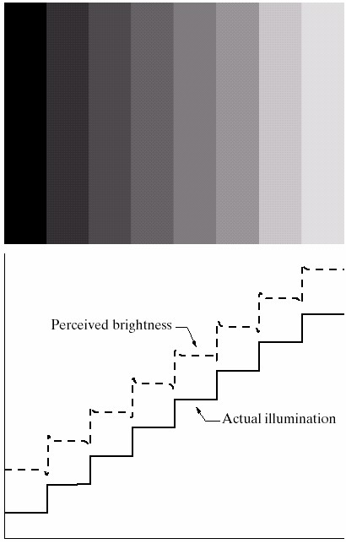
四、感觉亮度
第２章 视觉系统
第一节 视觉感知要素
人眼感觉亮度并不是简单的强度函数
右图称为马赫带，条带边缘好像有毛边

Slide 9

四、感觉亮度
第２章 视觉系统
第一节 视觉感知要素
以下三个小方块的亮度是否感觉一样？

Slide 10
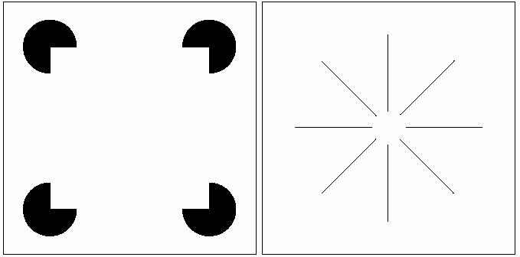
五、视觉错觉
第２章 视觉系统
第一节 视觉感知要素
正方形，还有圆！！！

Slide 11
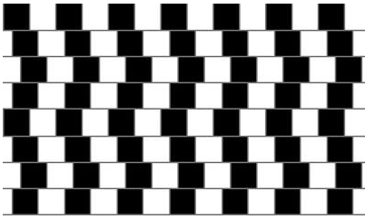
五、视觉错觉
第２章 视觉系统
第一节 视觉感知要素
下列横线是否平行？

Slide 12
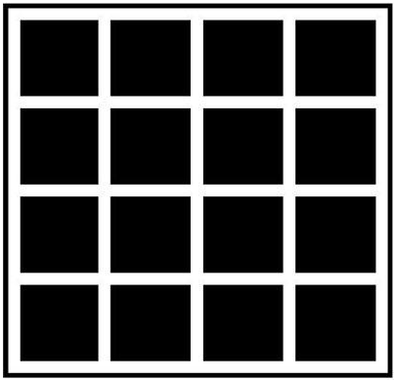
五、视觉错觉
第２章 视觉系统
第一节 视觉感知要素
黑块之间有小阴影？

Slide 13

五、视觉错觉
第２章 视觉系统
第一节 视觉感知要素
中间的圆哪个更大？

Slide 14

五、视觉错觉
第２章 视觉系统
第一节 视觉感知要素
是杯子吗？

Slide 15
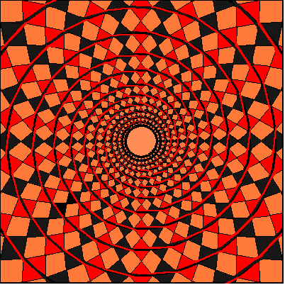
五、视觉错觉
第２章 视觉系统
第一节 视觉感知要素
旋涡 or 同心圆

Slide 16
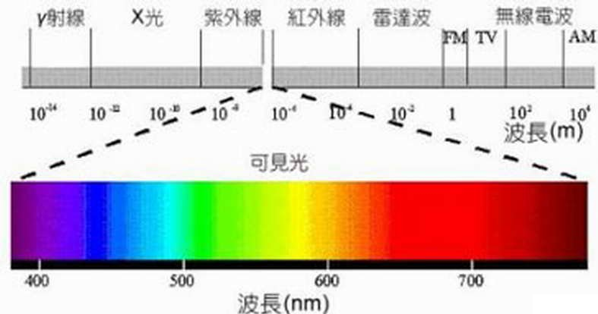
一、可见光和电磁波谱
第２章 视觉系统
第二节 光度学及色度学原理
可见光可以看到七种色彩，即红，橙，黄，绿，青，兰，紫

Slide 17
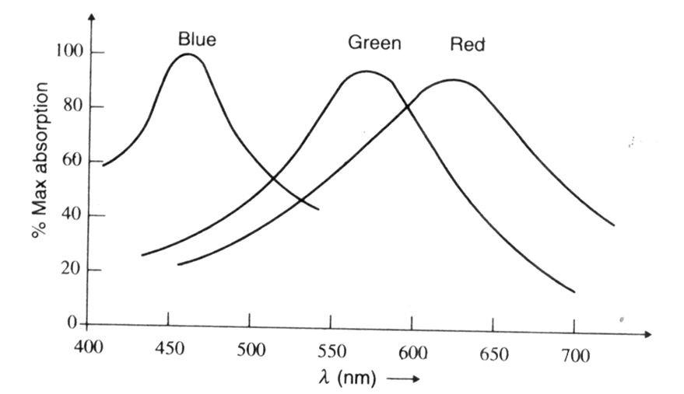
二、三基色混色及色度表示原理
第２章 视觉系统
第二节 光度学及色度学原理
1、人眼色觉
在锥状细胞中，有三种感光色素，分别为红敏素(Erythrolabe)、绿敏素(Chlorolabe)和蓝敏素(Cyanolabe)，任何可见光，在人眼中都会引起这三种感光色素的综合反应

Slide 18
二、三基色混色及色度表示原理
第２章 视觉系统
第二节 光度学及色度学原理
1、人眼色觉
任何让人眼中这三种感光色素引起相同反映的色度感觉都是相同的

Slide 19
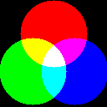
二、三基色混色及色度表示原理
第２章 视觉系统
第二节 光度学及色度学原理
2、三基色混色的格拉斯曼定律
可以用三种基本颜色（红、绿、蓝）混配出所有的颜色
如果三基色的混合比相等，则色调（表示颜色）和色饱和度（表示颜色深浅）也相等
任意两种颜色相混合产生的新颜色与采用三基色分别合成这两种颜色的各自成分混合起来得到的结果相同
混合色的光亮度是原来各分量光亮度的总和

Slide 20
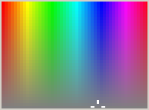
二、三基色混色及色度表示原理
第２章 视觉系统
第二节 光度学及色度学原理
3、CIE的R、G、B颜色表示
国际照明委员会(CIE)选择红色(λ=700.00nm)、绿色(λ=546.00nm)和蓝色(λ=435.80nm)三种单色光作为表色的三基色
亮度Y与红(R)、绿(G)、蓝(B)三基色的关系为：
Y = 0.30R + 0.59G + 0.11B

Slide 21
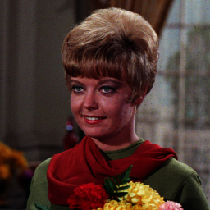
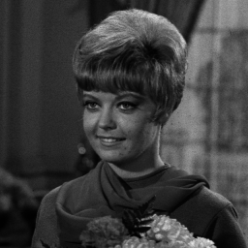
二、三基色混色及色度表示原理
第２章 视觉系统
第二节 光度学及色度学原理
4、举例(彩色图像变成灰度图像)
彩色图像 灰度图像

Slide 22
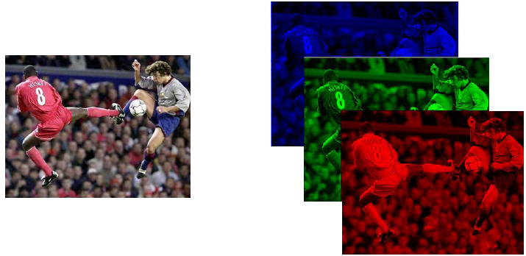
二、三基色混色及色度表示原理
第２章 视觉系统
第二节 光度学及色度学原理
4、举例(彩色图像分成单色图像)

Slide 23
三、数字图像处理中对自然图像的分解方法
第２章 视觉系统
第二节 光度学及色度学原理
对任意自然图像f(x,y,z,λ,t)的处理可以按以下方法进行：
先将时间t离散化处理，每秒取25帧（50场）或30帧图像
用三种颜色（红、绿或蓝）的单色图像表示1帧彩色图像
每幅单色图像用位置(x,y)的幅度函数表示：f(x,y)
因此，对任意自然图像的处理，归结为对一幅单色或灰度图像的处理
数字图像处理以灰度图像处理为主

